Slide 1
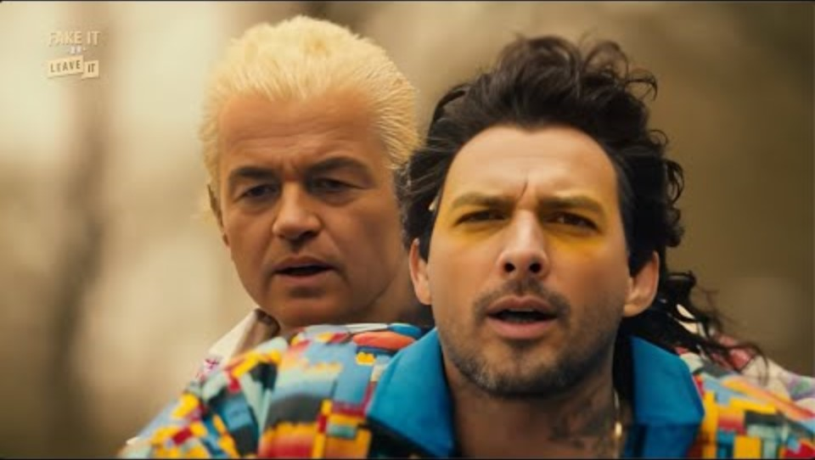
Inleiding
Schrijf 3 voorbeelden op van hoe deepfakes op een goede manier gebruikt kunnen worden
Schrijf 3 voorbeelden op van hoe deepfakes op een slechte manier gebruikt kunnen worden
Notes:
Bekijk samen met studenten het filmpje
Vragen om achteraf te bespreken:
Weten ze hoe dit gemaakt is? Deepfake
Waarom zou dit gemaakt zijn? Humor
Door wie is dit gemaakt? Fake it or Leave it, een bedrijf dat AI-toepassingen met deepfakes maakt voor mensen of bedrijven die daar vraag naar hebben
Hoe herken je dat dit niet echt is?
Monden bewegen soms onnatuurlijk
Vervaagde pixels rondom het gezicht
Bewegen ogen anders dan je verwacht bij het hoofd
Voorbeelden van deepfakes op een goede manier:
Humor / satire
Binnen films als special effect (bijvoorbeeld om iemand ouder of jonger te laten lijken)
Foto’s van mensen tot leven brengen voor bijvoorbeeld nabestaanden
Therapeutische inzet mogelijk (slachtoffers kunnen in een simulatie in gesprek met daders)
Direct iemand vertalen in een andere taal
Kan etnisch profileren tegengaan (via VR-training met deepfake kunnen agenten bewust worden van onbewuste vooroordelen. Makers van dit filmpje hebben daaraan gewerkt via een project met de politie)
Slechte manieren om deepfakes in te zetten:
Misinformatie / nepnieuws verspreiden
Propaganda (neppe beelden gebruiken om een bepaald politiek idee te verspreiden of mensen te beïnvloeden).
Oplichting (mensen doen zich voor als iemand die je kent, opbellen met een nagemaakte stem van een bekende)
Identiteitsfraude (iemand die zich voordoet als iemand anders)
Nepporno

Slide 2
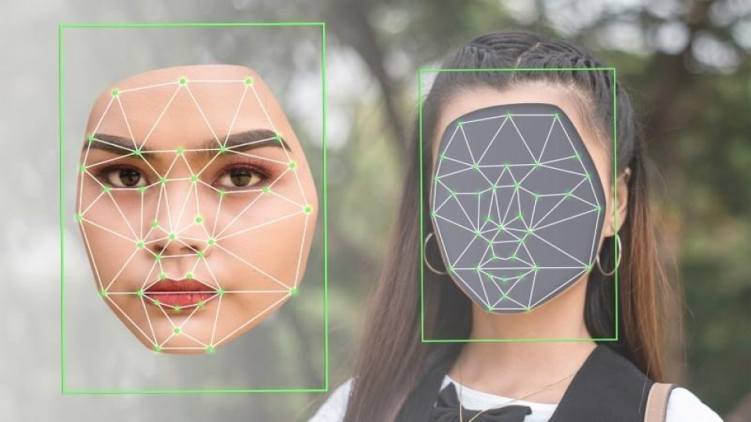
Beeldgeletterdheid
Deepfakes
Inleiding
Wat zijn deepfakes?
Aan de slag met deepfakes
Conclusie

Slide 3
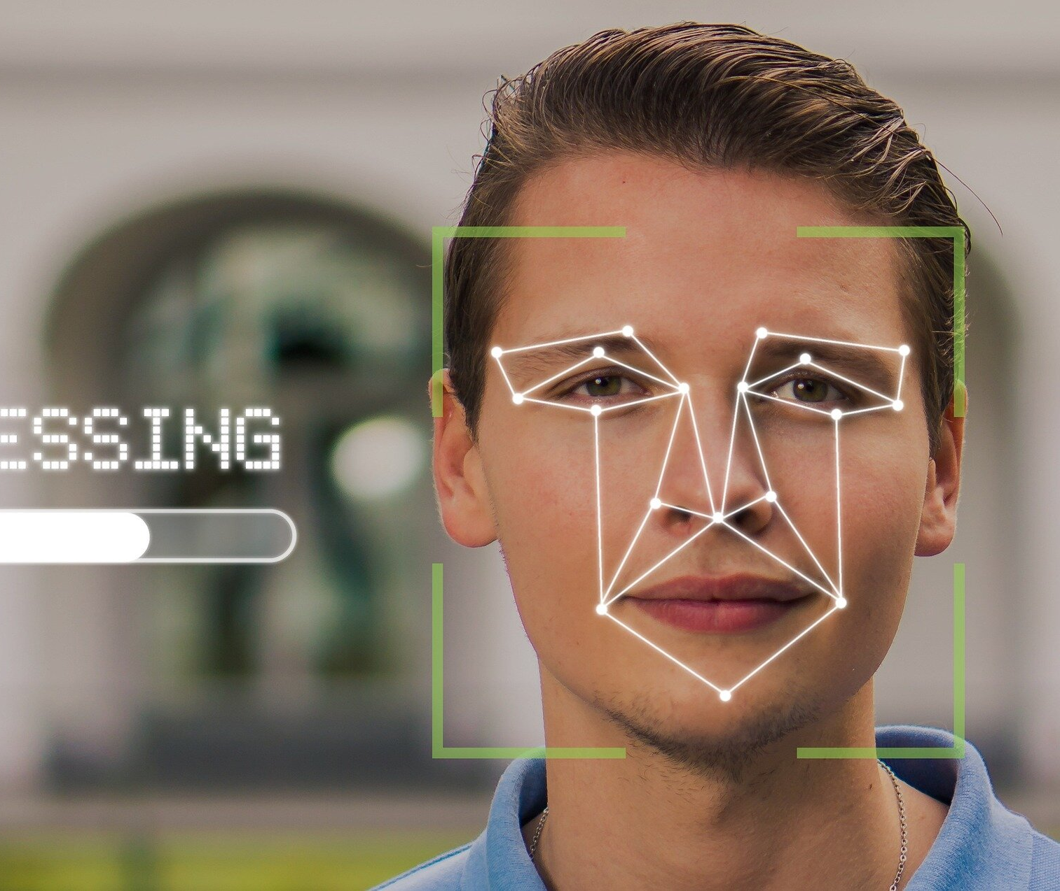
Wat zijn deepfakes?
Bij deepfake wordt gebruik gemaakt van AI om nepvideo’s of nepgeluidsfragmenten te maken
  Computer kan een bestaand filmpje bewerken of een helemaal nieuw filmpje genereren
  Het kan ook ‘real time’
Hoe maakt de computer een deepfake?
  Eerst heeft de computer ‘input’ nodig, hoe meer hoe beter
    Foto’s
    Filmpjes
    Geluidsopnames
  Van de input maakt de computer een AI-model van de persoon en/of de stem van deze persoon
  Daarna kun je een filmpje/geluidsfragment van iemand anders door de computer laten bewerken alsof het de persoon van de input is
Notes:
Real time houdt in dat het ter plekke gebeurt (bijvoorbeeld een stemvervorming van iemand die aan het praten is of een videobeeld wat ter plekke iemand er anders uit laat zien op de camera), vaak is deze real time bewerking iets minder goed.
Achter de foto zit een linkje naar een uitlegfilmpje van de NOS als je het liever via een filmpje wil laten zien.

Slide 4
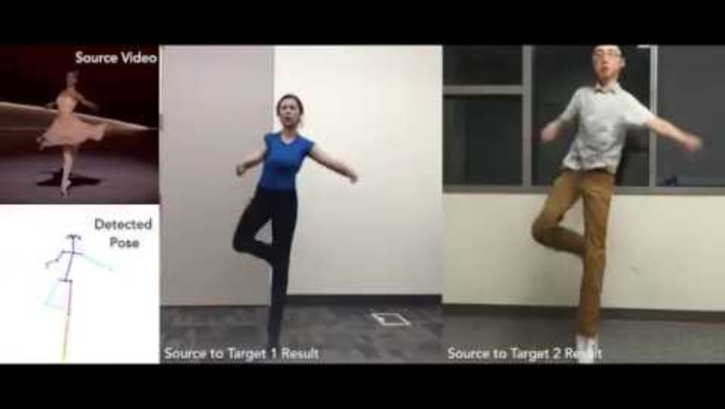
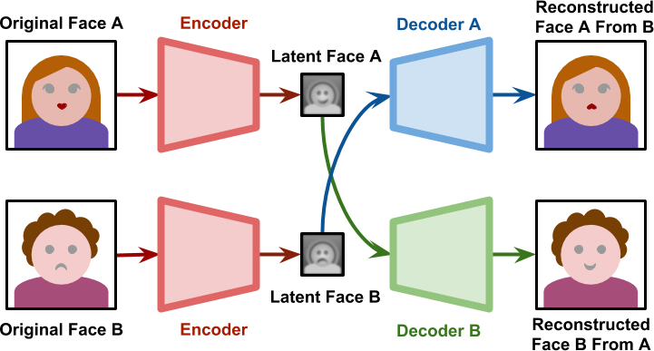
Notes:
Versimpelde schematische weergave van het maakproces van een deepfake

Slide 5
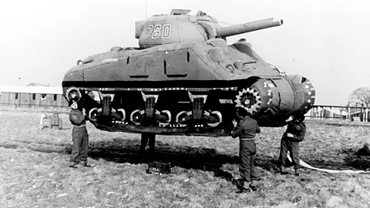
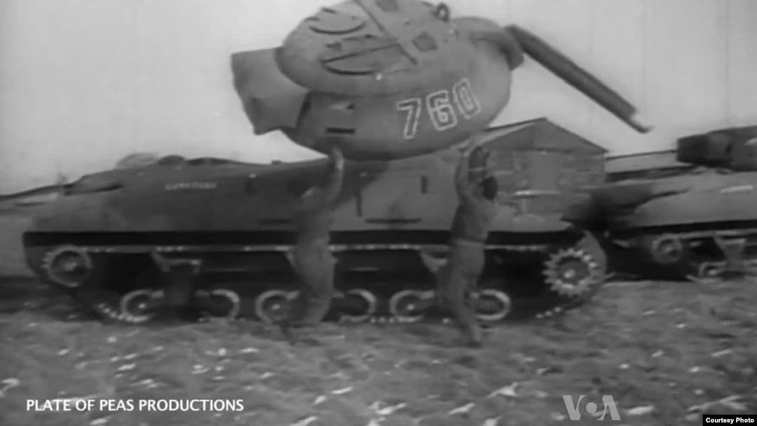
Historische voorbeelden van ‘deep’fake
Dat mensen elkaar voor de gek proberen te houden is niet nieuw
  Maar met AI wordt het wel makkelijker
  ‘The Ghost Army’
Notes:
Het Amerikaanse leger maakte een hoop nepwapens. Neptanks, nepvliegtuigen, nepkanonnen, nepjeeps.
Maakten ook gebruik van geluidsinstallatie om geluiden van motoren na te bootsen.
Zo misleidde ze het leger van nazi-Duitsland. Ze konden de aandacht van de tegenstander afleiden, of de tegenstander laten denken dat er eigenlijk een groter leger was, dan dat er eigenlijk was.

Slide 6
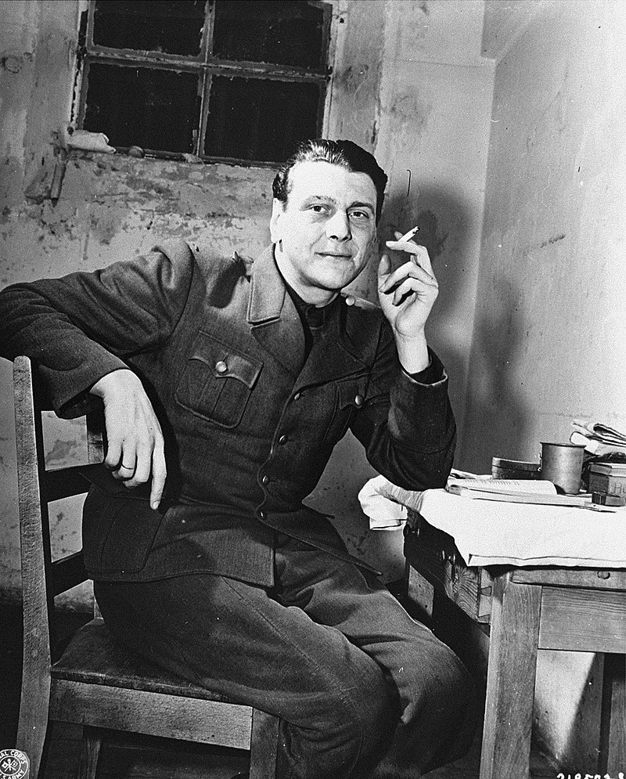
Historische voorbeelden van ‘deep’fake
Dat mensen elkaar voor de gek proberen te houden is niet nieuw
  Maar met AI wordt het wel makkelijker
Ardennenoffensief en operatie Greif
Notes:
Tijdens het ardennenoffensief zetten de Duitsers operatie Greif op, bedacht door Skorzeny (foto).
Hierbij werden een paar duizend Duitse soldaten achter de Amerikaanse linies gedropt. Zij deden zich voor als Amerikanen (uitrusting, kleding, wapens, tanks en identiteitsbewijzen) en gaven informatie verkeerd door, pasten bewegwijzering en kaarten aan.
Toen dit ontdekt werd kwam er veel angst en paranoia in Amerikaanse leger. Bij controles werden vragen gesteld over Amerikaanse zaken (welk honkbalteam werd kampioen in 1934? Hoe heet de hond van de president?). 2500 Amerikanen onterecht aangehouden, twee zelfs onterecht doodgeschoten bij een controle.

Slide 7
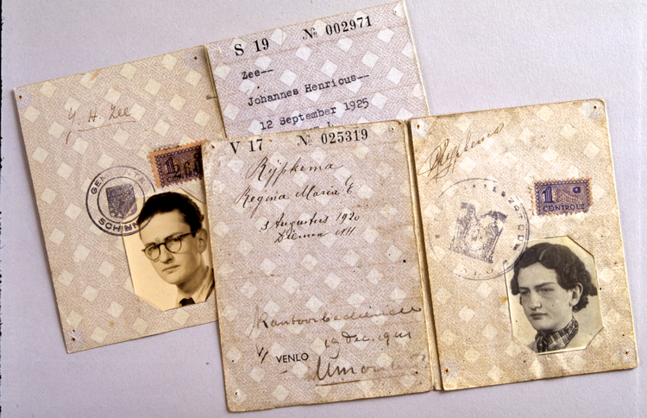
Historische voorbeelden van ‘deep’fake
Dat mensen elkaar voor de gek proberen te houden is niet nieuw
  Maar met AI wordt het wel makkelijker
Vervalsing persoonsbewijzen
Notes:
Vanaf April 1941 werden persoonsbewijzen verplicht gesteld. Vanaf 1941 en 1942 werd geprobeerd persoonsbewijzen te vervalsen. De ‘J’ voor Joods werd uit het pasoonsbewijs weggekrast.
De persoonsbewijscentrale heeft 75,000 persoonsbewijzen vervalst.
Hier 1 van die persoonsbewijzen. Johannes Henricus Zee zat bij het verzet, de LO (landelijke organisatie hulp aan onderduikers) en werd gezocht, hij heeft een vrouwelijke identiteit aangenomen.
Mogelijk voorbeeld uit collectie onderduikmuseum Aalten opnemen

Slide 8
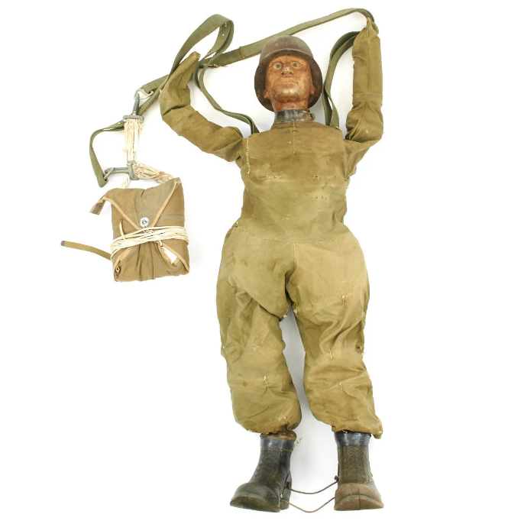
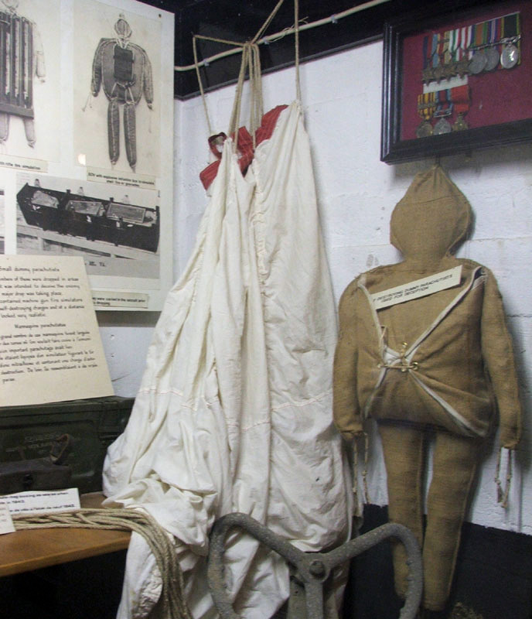
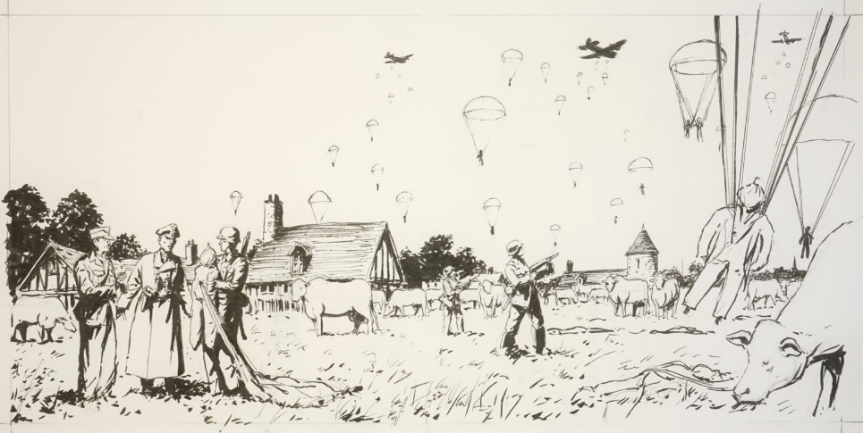
Historische voorbeelden van ‘deep’fake
Dat mensen elkaar voor de gek proberen te houden is niet nieuw
  Maar met AI wordt het wel makkelijker
Rupert de dummy
Notes:
Rupert was een parachutedummie die tijdens de Tweede Wereldoorlog meerdere malen in ingezet (D-Day en Market Garden).
Dit waren dummies van ongeveer een meter hoog die uit een vliegtuig werden gegooid en die zo de Duitsers moesten misleiden.
De dummies werden op verschillende plekken bij Normandië ingezet die ergens anders waren dan waar daadwerkelijke landingen plaatsvonden in Normandië. Er sprongen ook echte soldaten mee die met geluidsopnames lieten lijken alsof er echte landingen plaatsvonden.
In het airborne museum is een Rupert te zien.

Slide 9
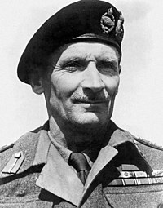
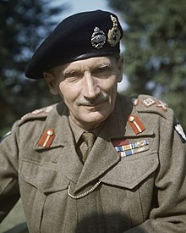
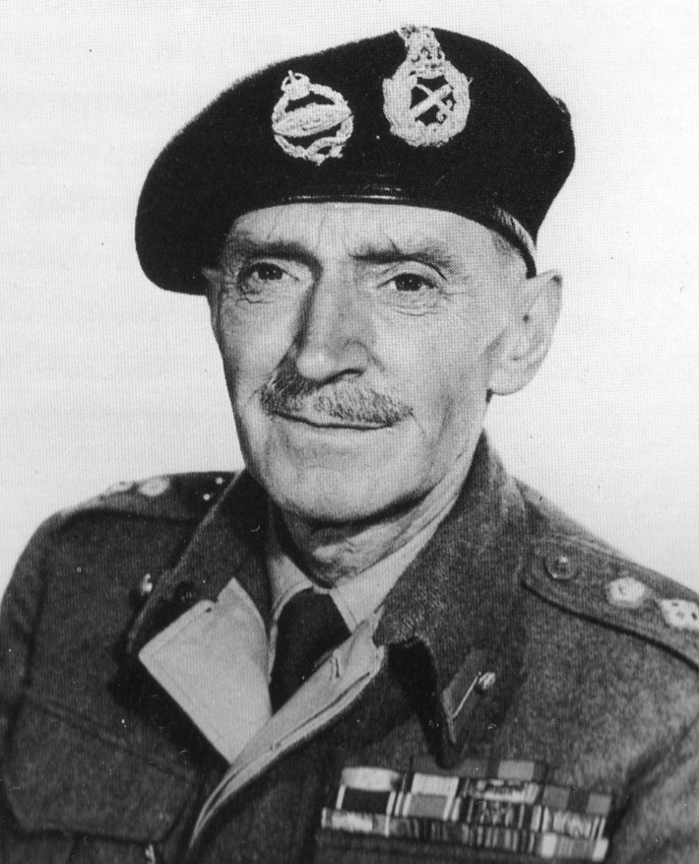
Historische voorbeelden van ‘deep’fake
Dat mensen elkaar voor de gek proberen te houden is niet nieuw
  Maar met AI wordt het wel makkelijker
Wie van de drie? Montgomery
Notes:
De twee foto’s links laten Bernard Montgomery zien. De foto rechts is van Meyrick Clifton James. Montgomery was een Britse generaal die belangrijk is geweest bij het opzetten van operatie Market Garden.
Clifton James was een dubbelganger van Montgomery. Hij heeft in het leger gediend tijdens WOI en is daarna een acteercarriere begonnen. Omdat hij leek op general Montgomery is hij tijdens de oorlog ingezet als dubbelganger. Zo vloog hij voorafgaand aan D-Day naar Gibraltar en Algerije als Montgomery. Op die manier probeerden ze de Duitsers te misleidden en de verwachting te wekken dat de invasie in Zuid-Europa plaats zou vinden.

Slide 10
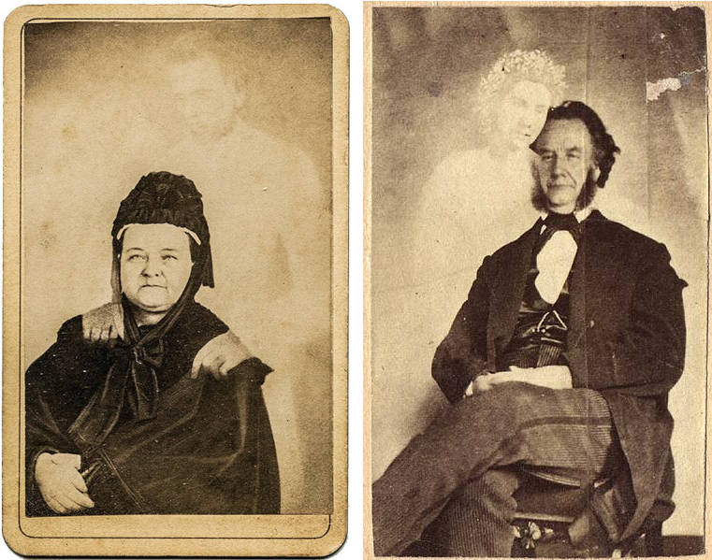
Historische voorbeelden van ‘deep’fake
Dat mensen elkaar voor de gek proberen te houden is niet nieuw
  Maar met AI wordt het wel makkelijker
Foto’s van William Mumler uit de 19e eeuw
Notes:
Op deze foto’s van William Mumler zijn mensen te zien die poseren en waar ook spoken op te zien zijn.
Mumler werd in de jaren 1860 bekend als spookfotograaf. Hij heeft in de jaren na de Amerikaanse burgeroorlog veel geld verdiend aan zijn spookfotografie.
Zijn werk bleek echter nep te zijn, de ‘spoken’ op de foto’s waren vaak echte mensen die nog gewoon in leven waren.
Er kwam een rechtzaak tegen hem in 1869, maar hij is uiteindelijk vrijgesproken omdat er toen onvoldoende bewijs was dat hij aan oplichting deed.
Op de foto links zie je Mary Todd Lincoln, de vrouw van Abraham Lincoln met de zogenaamde geest van Abraham Lincoln. Waarschijnlijk is het gemaakt met de glasplaten waarop foto’s ontwikkeld werden. Die moesten schoongemaakt worden. Als die niet helemaal schoongemaakt werden voor het ontwikkelen van een nieuwe foto kon dat doorschijnen op de nieuwe foto.

Slide 11
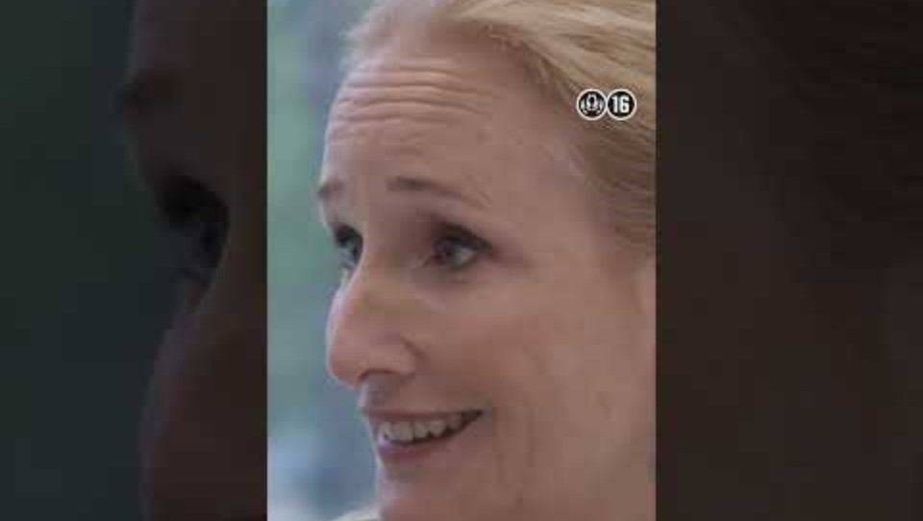
Welke risico’s zitten er aan deze technologie?
Deze technologie brengt veel risico’s met zich mee:
  Kan zorgen voor misleiding en misinformatie
    Fraude
    Oplichting
    Propaganda
  Onzekerheid of wat we zien echt is
  Online misbruik
    Nepporno
    Intimidatie
    Identiteitsfraude
  Ook als je weet dat het nep is raak je er toch door beïnvloed
Notes:
Een verwachting is dat in 2030 ongeveer 90% van al het audiovisuele materiaal op het internet gemaakt of bewerkt is met AI.
Op dit moment is 96% van de deepfakes die op het internet zijn deepfake porno. Het gaat om miljoenen video’s
Over de onzekerheid of wat we zien echt is:
In 2019 gaf de Gabonese president Ali Bongo een speech nadat hij een beroerte had gehad. Veel mensen geloofden niet dat het filmpje echt was, Bongo liet bijvoorbeeld weinig emotie zien als gevolg van de beroerte. Hierdoor werd het gerucht verspreid dat hij eigenlijk overleden was en dat dit filmpje met deepfake gemaakt was.

Slide 12
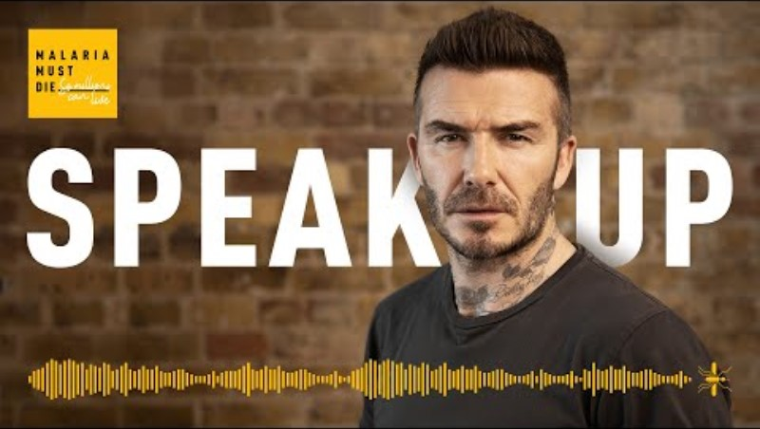
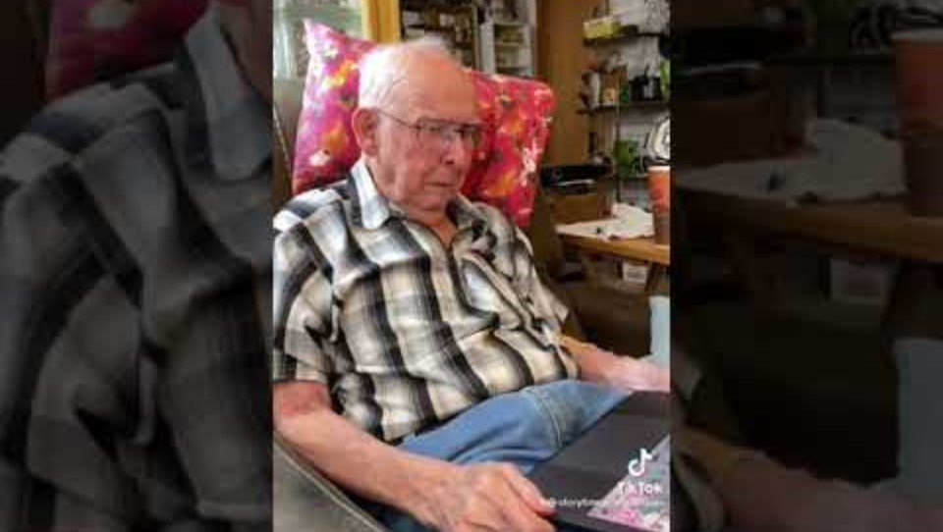
Voorbeelden
Notes:
Bespreek enkele voorbeelden. Je kunt zelf een selectie maken in filmpjes of studenten laten kiezen wat ze interessant vinden. Bespreek met de studenten of je dit een goed gebruik van deepfake vind of niet? Wat zijn positieve kanten en wat zijn negatieve kanten? Wat zijn Risico’s en waar zitten mooie mogelijkheden?

Slide 13
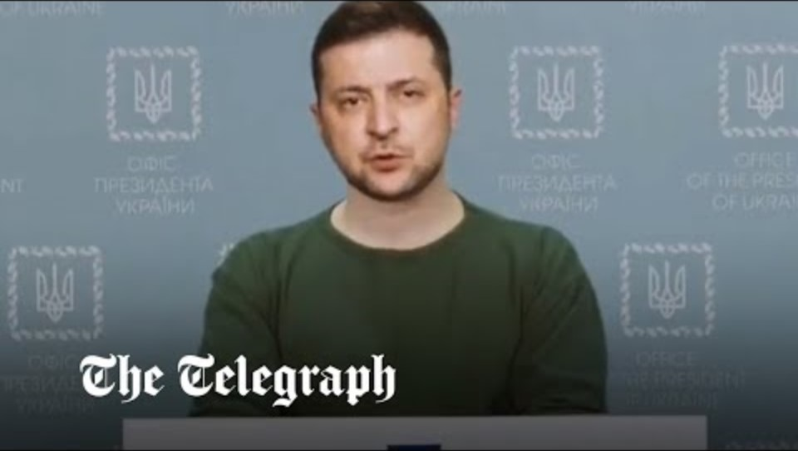
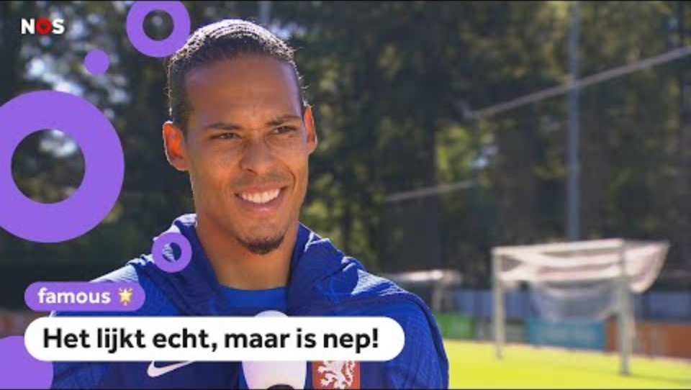
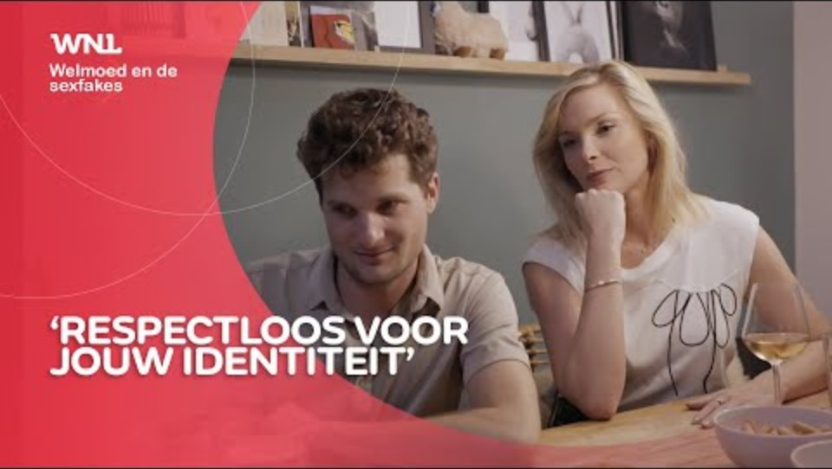
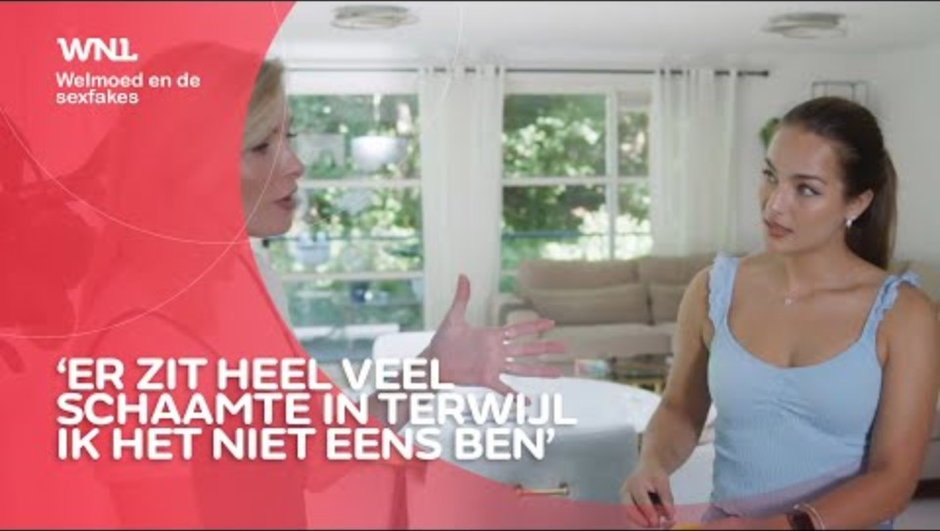
Voorbeelden
Notes:
Bespreek enkele voorbeelden. Je kunt zelf een selectie maken in filmpjes of studenten laten kiezen wat ze interessant vinden. Bespreek met de studenten of je dit een goed gebruik van deepfake vind of niet? Wat zijn positieve kanten en wat zijn negatieve kanten? Wat zijn Risico’s en waar zitten mooie mogelijkheden?

Slide 14
Aan de slag met deepfakes
Wat? Een voorbeeld van deepfake bekijken
Waarom?
  Oefenen met herkennen van deepfake
Hoe?
  We bekijken een fragment waarvoor deepfake is gebruikt
  Schrijf op waaraan je merkt dat dit met deepfake gemaakt is.

Slide 15
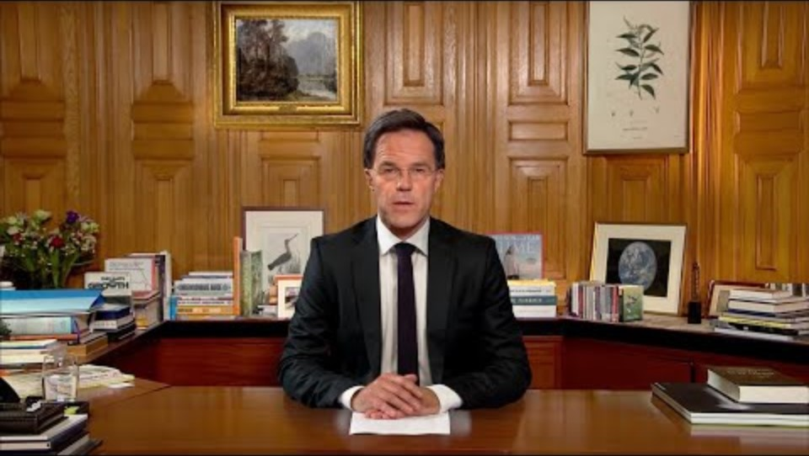

Slide 16
Aan de slag met deepfakes
Hoe herken je deepfakes?
  Let op de randen van het gezicht (verkleuringen, onscherpheid, rare pixels)
  Kijk naar de mond (kloppen de bewegingen met wat er gezegd wordt?)
  Onnatuurlijke beweging lichaam
  Knippert iemand met zijn ogen of niet?
  Is het iets wat ik zou verwachten van wie er is afgebeeld?
Notes:
Theorie

Slide 17
Aan de slag met deepfakes
Wat? Verder oefenen met het herkennen van AI-foto’s
Waarom?
  Opgedane kennis in praktijk brengen
Hoe?
  Ga naar: https://www.bbc.co.uk/bitesize/articles/zfpt9ty en druk op de knop ‘start’
  Bekijk de foto’s en het filmpje
  Geef per foto aan of het volgens jou echt is of met AI gemaakt en klik op ‘choose’
  We bespreken na hoeveel jullie er goed hadden
Notes:
Laat leerlingen zelf de quiz maken. Eventueel in tweetallen om ze te laten overleggen. Laat ze teruggrijpen op de kenmerken die we eerder hebben besproken
Waarschijnlijk blijft het heel lastig om te zien en alle afbeeldingen te herkennen als AI of echt.
Waarom is het bij afbeeldingen nog lastiger om te zien of het echt is of niet op het moment? Bij deepfake gaat het

Slide 18
Conclusie
Afsluitende vragen, bespreek met je groepje de onderstaande vragen:
  Hoe werkt deepfake technologie?
  Vinden jullie dat deepfake technologie goed of slecht is?
  Lukt het ons om deepfakes goed te herkennen?
  Hoe verwachten jullie dat deepfake er over 5 jaar uitziet?
  Welke impact gaat deepfake hebben op de toekomst?

